Slide 1
ডিজিটাল শ্রেণিতে সবাইকে স্বাগতম

Slide 2
পরিচিতি
মীর্জা মোঃ মাহফুজুল ইসলাম
সহকারি শিক্ষক ( বি এস সি-গণিত )
উত্তর সারটিয়া ইসলামিয়া দাখিল মাদ্রাসা
শিয়ালকোল, সিরাজগঞ্জ সদর, সিরাজগঞ্জ
মোবাইল নং ০১৭১৯-৯৩১৫৪৬
E-mail: mmislam686@gmail.com
বিষয়: জীব বিজ্ঞান
শ্রেণি: নবম
অধ্যায়: প্রথম
সময়: ৫০ মিনিট
তারিখ: ২9-১২-২০১৯ খ্রি:

Slide 3
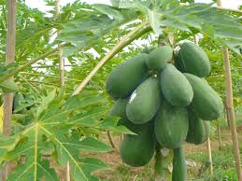
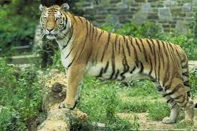
নিচের ছবিগুলো কীসের ছবি?
বাঘ
পেঁপে
ছবিগুলো দেখে কী বুঝলে?

Slide 4
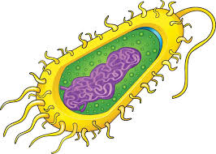
বল তো কীসের ছবি?
ব্যাকটেরিয়া
মাশরুম
অ্যামিবা
ছবিগুলো দেখে কী বুঝলে?

Slide 5
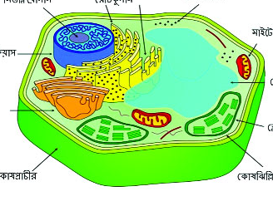
জীবের শ্রেণিবিন্যাস

Slide 6
শিখনফল
এই পাঠ শেষে শিক্ষার্থীরা...
জীবের শ্রেণিবিন্যাস করতে পারবে;
জীবের শ্রেণি বিন্যাসের উদ্দেশ্য সম্পর্কে বলতে পারবে।

Slide 7
জীবের শ্রেণিবিন্যাস
রাজ্য-১
মনেরা
সুপার কিংডম-১
প্রোক্যারিওটা
সুপার কিংডম-১
প্রোক্যারিওটা
রাজ্য-২
প্রোটিস্টা
রাজ্য-৩
ফানজাই
রাজ্য-৪
প্লান্টি
রাজ্য-৫
অ্যানিমেলিয়া
মসবর্গীয়
ফার্ণবর্গীয়
নগ্নবীজী
আবৃতবীজী

Slide 8
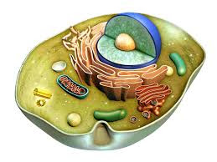
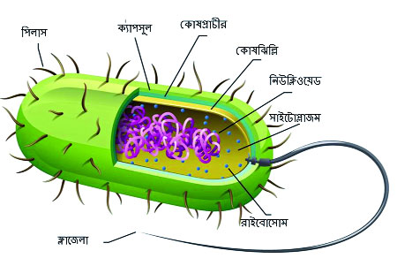
নিচের চিত্র দুইটি লক্ষ্য কর
রাজ্যঃ মনেরা
সুপার কিংডম-১ (প্রোক্যারিওটা)

Slide 9
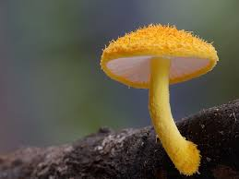
সুপার কিংডম-২ (ইউক্যারিওটা) এর
বিভিন্ন রাজ্যের ছবিগুলোর মিল কর।
রাজ্য-২
প্রোটিস্টা
রাজ্য-৩
ফানজাই
রাজ্য-৪
প্লান্টি
রাজ্য-৫
অ্যানিমেলিয়া

Slide 10
একক কাজ
জীবের শ্রেণিবিন্যাস বলতে কী বোঝায় লেখ।

Slide 11
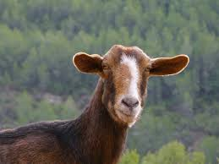
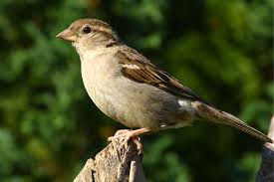
চিত্রে বিভিন্ন প্রকার জীবসমূহ লক্ষ কর

Slide 12
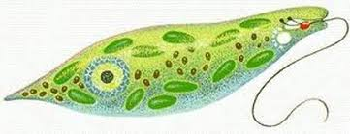
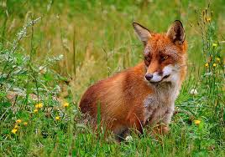
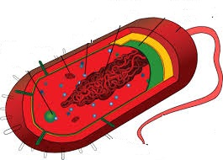
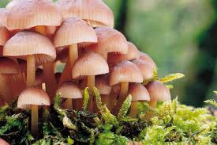
চিত্রে বিভিন্ন প্রকার জীবসমূহ লক্ষ কর:

Slide 13
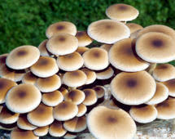
জোড়ায় কাজ
ক
খ
চিত্র-ক এবং চিত্র-খ এর মধ্যে কোন জীবটি অধিক উন্নত,কারণসহ ব্যাখ্যা করে লেখ।

Slide 14
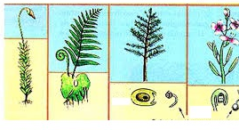
বলতো ছবিগুলো কোন রাজ্যের?
রাজ্যঃ প্লান্টি

Slide 15
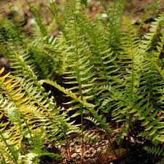
প্লান্টি রাজ্যের আরও কিছু ছবি।
ফার্নবর্গীয় উদ্ভিদ
মসবর্গীয় উদ্ভিদ

Slide 16
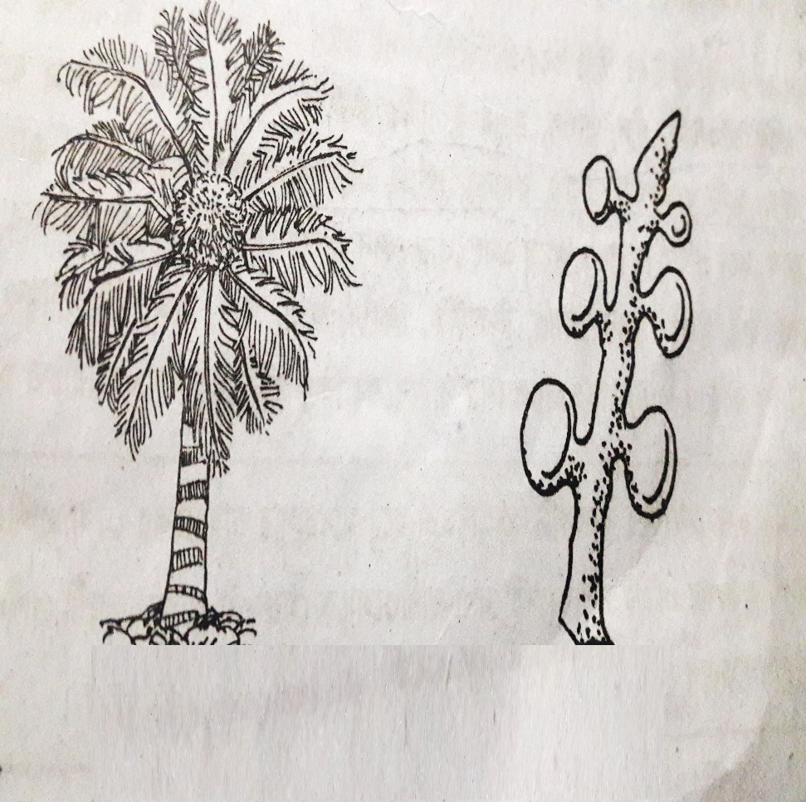
প্লান্টি রাজ্যের আরও কিছু ছবি।
নগ্নবীজী উদ্ভিদ
(সাইকাস ও পাইনাস)
আবৃতবীজী উদ্ভিদ
(আম গাছ)

Slide 17
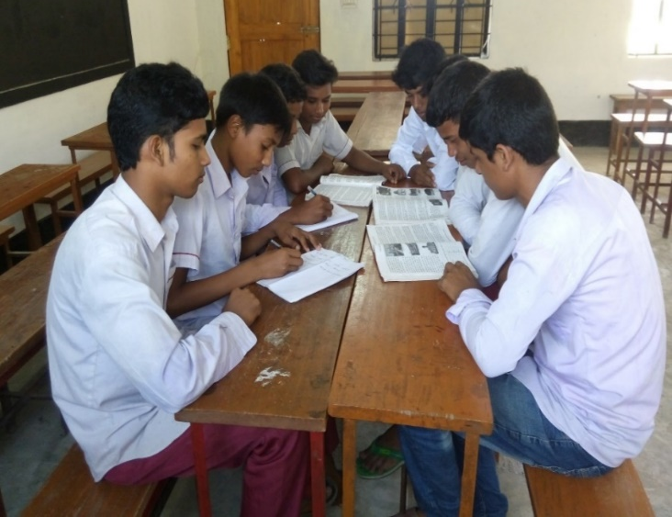
দলগত কাজ
জীবের শ্রেণি বিন্যাসের উদ্দেশ্য বর্ণনা করে লেখ।

Slide 18
মূল্যায়ন
আবার চেষ্টা কর।
উত্তর সঠিক হয়েছে।
1. জীব বিজ্ঞানের প্রধান শাখা কয়টি?
ক. ৪টি ।
খ. ৫টি।
গ. ২টি ।
ঘ. ৩টি ।
2. শ্রেণিবিন্যাসে উল্লেখযোগ্য অবদান কার?
ক. লুই পাস্তুর ।
খ. থিওফ্রাসটাস ।
গ. ক্যারোলাস লিনিয়াস ।
ঘ. জগদীশ চন্দ্র বসু।

Slide 19
মূল্যায়ন
আবার চেষ্টা কর।
উত্তর সঠিক হয়েছে।
৩. ব্যাকটেরিয়া কোন রাজ্যের অন্তর্গত?
ক. ফানজাই ।
খ. প্রটিস্টা ।
গ. মনেরা ।
ঘ. প্লান্টি।
৪. জীবজগতকে ফাইভ কিংডমে ভাগ করার প্রস্তাব করেন কে?
ক. ক্যারোলাস লিনিয়াস ।
খ. বেনথাম ও হুকার ।
গ. আর এইচ হুইটটেকার ।
ঘ. মারগুলিস ।
৫. আজ পর্যন্ত বিভিন্ন উদ্ভিদের নামকরনকৃত প্রজাতির সংখ্যা-
ক. প্রায় ২লক্ষ ।
খ. প্রায় ৩ লক্ষ ।
গ. প্রায় ৫ লক্ষ ।
ঘ. প্রায় ৪ লক্ষ ।

Slide 20
বাড়ির কাজ
শ্রেণিবিন্যাস জীব বৈচিত্রকে সহজে আয়ত্ব করার মাধ্যম-উক্তিটি যুক্তিসহ
বিশ্লেষণ করে লিখে নিয়ে আসবে।

Slide 21
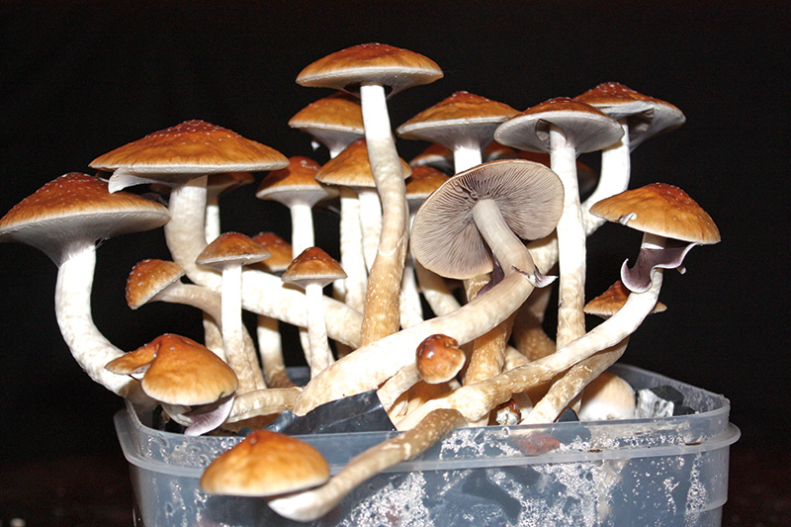
ডিজিটাল শ্রেণিতে সবাইকে ধন্যবাদ

